Slide 1



دةرونزانى ثةروةردةيى
علم النفس التربوي
Educational Psychology
كلية التربية/قسم اللغة العربية/المرحلة الثانية
سنة الدراسية 2024
مدرس المادة : عمر حمه‌ احمد

Slide 2
"ان حاجتنا الى التربية هادفة، كحاجتنا الى الخبز اليومي"!
سمير عبدة
من مقدمة الكتاب: التربية والنظام الاجتماعي-برتراند راسل

Slide 3


قواعد المحاضرات
1-الدخول الى قاعة المحاضرات في الوقتها.
2-عدم استخدام الموبايل اثناء المحاضرة.
3- احترام الرءي الاخر.
4-تطبيق المتطلبات الدراسية في وقت نفسه
5-المشاركة في الحوار والمناقشات اثناء المحاضرة.
6-عدم التحدث اثناء المحاضرة.
7-تدوين الملاحضات.

Slide 4
متطلبات المقرر
1-اختبار فصلي الاول (شهر 12) 10 درجات
2-اختبار فصلي الثاني (شهر 2) 10 درجات
3-السمينار/او نشاطات الاخرى 10 درجات
4-الحضور والمشاركة اليومية 10 درجات
5- الاختبار النهائي 60 درجات
المجموع الكلي: 100 درجات
مع تمنياتي بالتوفيق في الحياة والدراسة, والصحة الجيدة للجميع

Slide 5
متطلبات المقرر: (تابع)
1- تقدیم السيمنار يجب ان يكون في اطار:
علم النفس, التربية, علم النفس التربوي,
التنمیة البشریة.
یجب ان لايكون اقل من 10دقائق واكثر من 15 دقيقة. باستخدام المصادر العلمیة‌ وسلایدات باور بوینت.
2-تلخیص الكتب: علم النفس, التربیة, علم النفس التربوي, او التنمیة البشریة.

Slide 6
متطلبات المقرر: (تابع)
3-كتابة المقالة في اطار: علم النفس, التربية, علم النفس التربوي, والتنمية البشرية, "ونشرها في احدى المجلات اوالجرائد المشهورة".
4-‌ كتابة المقالة العلمية شيئ جيد لكن يجب تنفيذ كل المتطلبات العلمية فيها، التي تنفذ في كتابة المقالات.
ملاحظة: يجب المقالات المكتوبة ان لايقل على 500كلمة ولايزيد عن 750كلمة، وتعتبر حجم الخط 16 Margins 2,5، وتعبير عن رأيكم، استناداً على المصادر التي تسخدم في البحوث العلمية.

Slide 7
الخطة الدراسية
Course Syllabus
پلانی خوێندن
Syllabus is defined as a detailed indication of what aspects of a subject or
an area of knowledge should be presented to the learner.

Slide 8
الفصل الاول:مدخل إلى علم النفس التربوي
ماذا يستفيد المعلم من دراسة علم النفس التربوي؟
الخلفية التأريخية:
التعليم فن ام علم؟
ميادين علم النفس التربوي:
التعريف العلمي لعلم النفس:
أهداف علم النفس:
تعریف علم النفس التربوي
اهداف علم النفس التربوي:
علاقة علم النفس التربوي بفروع علم النفس الأخرى.

Slide 9
الفصل الثاني: التعلم وبعض مفاهيمه الأساسية:
تعريف التعلم،
الفرق بين التعلم والتعليم...
العوامل المؤثرة في التعلم: (الدافعية– النضج- الاستعداد- التدريب.....)
شروط التعلم.
الاتجاهات النظرية حول التعلم.

Slide 10
الفصل الثالث: الدافعية:
معنى الدافعية، وأهميتها في التعلم
وظائف الدافعية.
أنواع الدوافع لدى الإنسان.
دافعية التحصيل.
الدافعية والتدريس.
نظريات الدافعية.
التطبيقات التربوية للدافعية نحو التعلم.

Slide 11
الفصل الرابع:العمليات العقلية والفروق الفردية:
اولاً: العمليات العقلية المتصلة بالتعلم : الانتباه , معنى الانتباه , العوامل المؤثرة في الانتباه، أنواع الانتباه. الذكاء (مفهومه- أنواعه- النظريات التقليدية والحديثة –نسبة الذكاء) الإدراك , التذكر والنسيان, التفكير.
ثانياً: الفروق الفردية وعلاقتها بالتعلم.
انواع الفروق الفردية.
العوامل المؤثرة في الفروق الفردية
بعض نماذج شخصية التلاميذ
الصحة النفسية للمتعلم,
اهم الاساليب التي يمكن للمعلم أن يستخدمها لمراعات الفروق الفردية

Slide 12
الفصل الخامس: خصائص الشخصية للمعلم والتفاعل مع التلاميذ:
معنى الشخصية : العوامل المؤثرة في الشخصية , خصائص الشخصية, أنواع الشخصية.
التفاعل الاجتماعي داخل المدرسة (التفاعل بين المعلم والمتعلم- والتفاعل بين المتعلمين)
خصائص المعلم الفعال.
أ-خصائص الشخصية
ب-خصائص المعرفية
ادوار المعلم في عملية التعليم
اهم المشكلات التي يواجهها المعلمون

Slide 13
المراجع الأساسية (التي يجب إتاحتها للطلاب للرجوع إليها):
1-العناني، حنان عبدالحميد(2014) علم النفس التربوي، دار صفاء للنشر والتوزيع، عمان، ط5.
2-عبدالمجيد نشواتى ( 2003) علم النفس التربوي، دار الفرقان للنشر والتوزيع: الاردن(الطبعة الرابعة).
3-عماد عبدالرحيم الزغول (2012) مباديء علم النفس التربوي، دار الكتاب الجامعي: دولة الامارات العربية المتحدة. ط 2.
4-محي الدين توق، يوسف قطامي، عبدالحمن عدس (2003) أسس علم النفس التربوي(ط3) دار الفكر للطباعة والنشر والتوزيع.
5-Santrock, J. W. (2011) Educational psychology, McGraw-Hill New York (Fifith Edition) first Edition 2001)
6-Seifert, K. and Sutton, R.(2009) Educational psychology-Global Text)

Slide 14
الكتب والمراجع الموصى بها :
1-عماد عبدالرحمن الزغول و, على فالح الهنداوي (2014) مدخل الى علم النفس, دار الكتاب الجامعي, الامارات العربية المتحدة(طبع 8)
2-علي منصور (2009)التعلم والنظرياته, منشورات جامعة دمشق, مطبعة الروضة.
3-مصطفى ناصف( 1983 ) نظريات التعلم, عالم المعرفة(70)
4-غوستاف لوبون، روح التربية
5-إميل أو تربية الطفل من المهد الى الرشد، جان جاك روسو.

Slide 15

عزيزي الطالب:
ناقش مع زملائك أهمية علم النفس التربوي بالنسبة للمعلمين.
Omar Hama Ahmed 24/10/2016

Slide 16

الفصل الاول:المدخل الی علم النفس التربوي
ماذا يستفيد المعلم من دراسة علم النفس التربوي؟
1-تدريب المعلم على تفسير العلمي للعملية التعليمية:
(تدريب عن هذا المشكلة في الصف)
Omar Hama Ahmed 24/10/2016

Slide 17
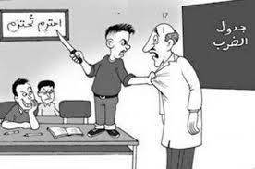
2-استبعاد ماليس صحيحاً حول العملية التعليمية:
Omar Hama Ahmed 24/10/2016

Slide 18
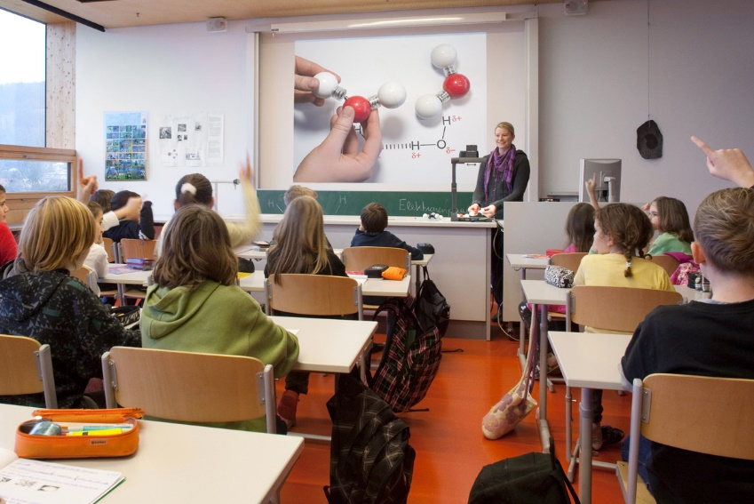
3-تزوید المعلم بالمباديء الصحيحة التي تفسر التعلم المدرسي:
Omar Hama Ahmed 24/10/2016

Slide 19
4-مساعدة المعلم على التنبؤ العلمي بسلوك المتعلم:
Omar Hama Ahmed 24/10/2016

Slide 20
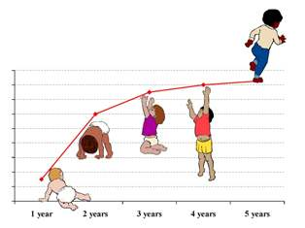
5-معرفة خصائص نمو المتعلم وصفاته المميزة في مرحلة الدراسة التي يمر بها وابرز المشكلات التي يواجهها كل مرحلة تعليمية.
Omar Hama Ahmed 24/10/2016

Slide 21
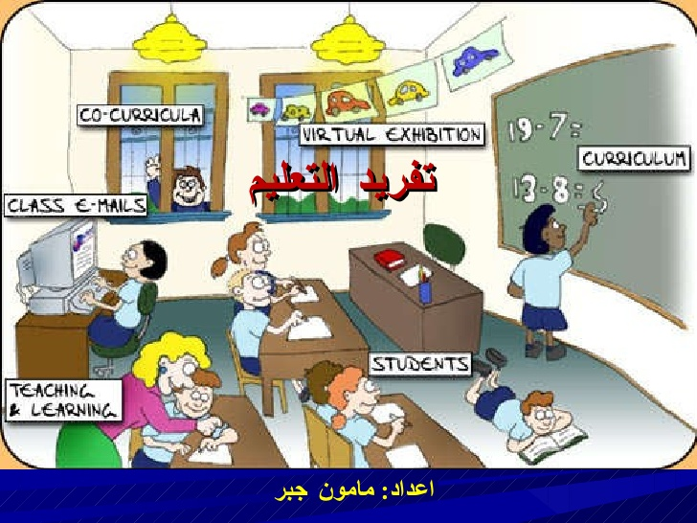
6-دراسة الفروق الفردية بين التلاميذ: من حيث اختلاف بيئاتهم وظروف نشأتهم الاجتماعية والاقتصادية، واثر هذه الظروف في تحصيلهم الدراسي.

Slide 22

7-التعرف على دوافع سلوك التلاميذ في حياتهم المدرسية

Slide 23
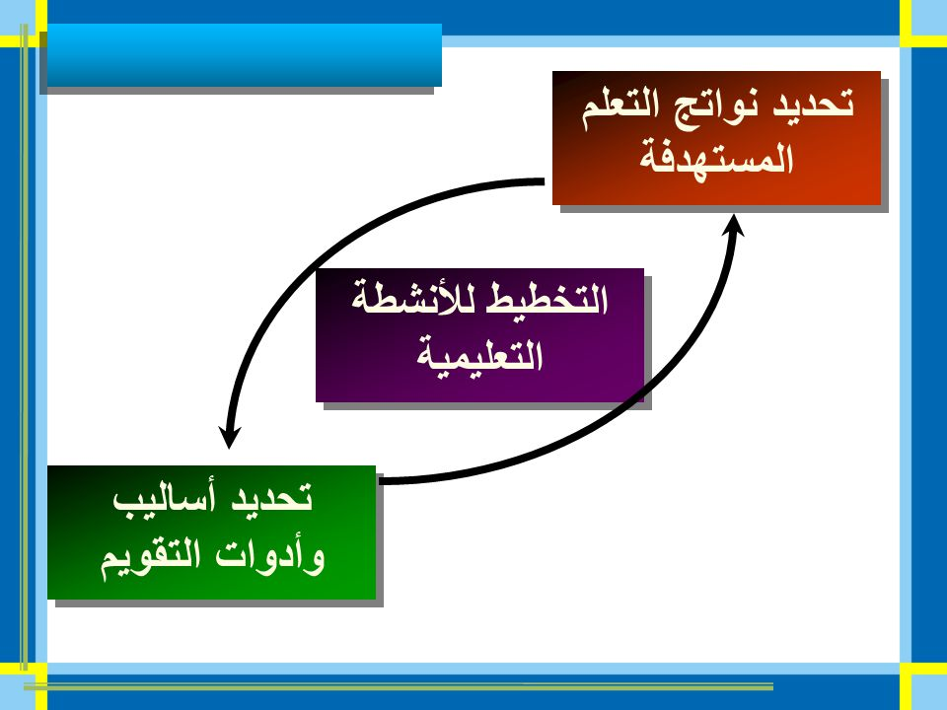
8-تحديد طرق قياس التعلم وتأثيرها على نواتج التعلم:

Slide 24
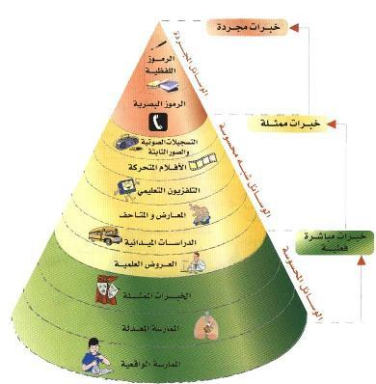
9-تحديد نوع التعلم الذي يلائم مستوى نمو المتعلم:

Slide 25

الخلفية التأريخية:
وقد لعبت المذاهب الفلسفية المختلفة القديمة منها والحديثة بما قدمته من معلومات حول طبيعة المعريفة والعقل وعلاقة المعرفة بالروح والعقل دوراً بارزاً في نشوء هذا الحقل وتطوره.
إضافة الى ماقدمته مدارس علم النفس المختلفة كالسلوكية والمعريفية والإنسانية والتحليلية من مباديء وقوانين تتعلق بالوظائف النفسية والسلوك وعملية التعلم.
وكانت البداية أسس العديد من رواد علم النفس مجال علم النفس التربوي قبل بداية القرن العشرين بفترة قليلة.

Slide 26
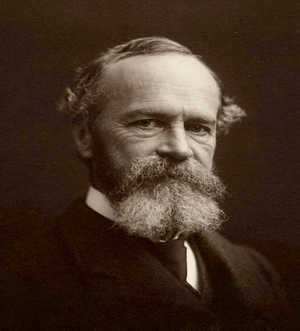
ولیم جیمس William James(1842-1910)
واحد من هؤلاء الرواد. تماماً بعد ظهور كتابه المنهجي الأول لعلم النفس " مبادئ علم النفس" (1890 ) قدم سلسلة من المحاضرات عرفت ب " تحدث الى المعلمين" التي ناقش فيها علم النفس في تعليم الأطفال. جادل جيمس أن تجارب علم النفس المختبرية غالباً لا يمكنها أن تقدم لنا تصور عن كيفية تعليم الأطفال .ويوضح أيضاً أهمية الإشراف ومراقبة عمليتي التعليم والتعلم في الصف لتحسين التعليم. واحدة من نصائحه هي: أن تبدأ الدروس بموضوع خارج المستوى المعرفي والإدراكي للأطفال من أجل توسيع مداركهم.

Slide 27
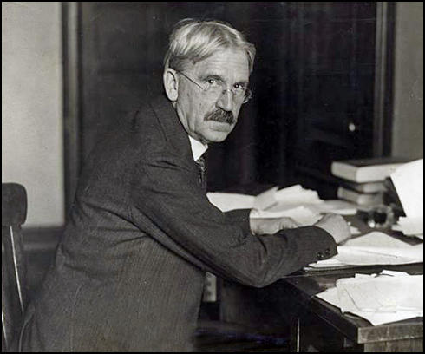
جون دیوی John Dewey (1859-1952):
ثانياً: الشخصية المهمة الثانية في صياغة مجال علم النفس التربوي هو جون ديوي(1859-1952(الذي أصبح العنصر الفعال للتطبيق العمل لعلم النفس. أسس جون ديوي أول مختبر ضخم لعلم النفس التربوي في الولايات المتحدة الأمريكية في جامعة شيكاغوا 1894 . وفيما بعد إستمر في تقديم أفكاره المتجددة في جامعة كولومبيا.

Slide 28
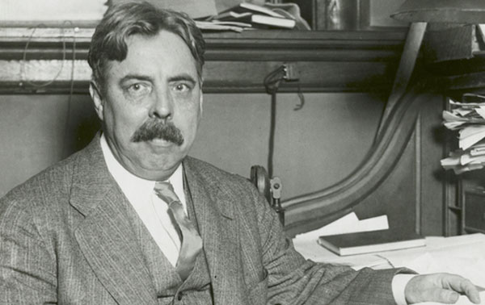
ئیدوارد لی سورندایك E. L. Thorndike (1874–1949)
ثالثاً: ويعد ثورندك (1949-1874 ) أول من بادر وأكد على التقويم والقياس وشجع الأساس العلمي للتعلم. يجادل ثورندك إن واحد من أهم مهمات التعليم هو تحفيز مهارات الأطفال التفكيرية، وقد تميز بأبحاثه العلمية المثيرة حول التعليم والتعلم دعم ثورندك فكرة أنه ينبغي أن يمتلك علم النفس التربوي قاعدة علمية .
وفي عام 1903نشر هذا العالم أول كتاب بعنوان(علم النفس التربوي) فاستحق بذلك لقب أول عالم نفس التربوي. ثم تأسست أول مجلة علمية لعلم النفس التربوي...إذاً هو المؤسس الأول لعلم النفس التربوي الحديث.

Slide 29


التعليم فن ام علم؟
تدریب جماعی

Slide 30
الفكرة والمناقشة
أفتحوا مدرسة تغلقوا سجناً
فيكتور هيگۆ

Slide 31



التعريف العلمي لعلم النفس ؟ أهداف علم النفس؟
علم النفس Psychology هو الدراسة العلمية للسلوك، بهدف قياس ووصف السلوك ، وفهم و تفسير السلوك، لأجل التنبؤ والضبط والتحكم وتعديل السلوك.
بهذا المعنى ينظر إلى علم النفس بأنه علم السلوك Science of Behavior ويجد هذا التعريف شبه اتفاق بين علماء النفس.
Notes:
ده‌رونزانی دیراسه‌ی شعور ده‌كات هه‌روه‌ك چۆن دیراسه‌ی ڕه‌فتار ده‌كات، پێش چه‌ندین ساڵ ده‌یان وت ده‌رونزانی ئه‌و زانسته‌یه‌ كه‌ دیراسه‌ی شعور ده‌كات خه‌ڵكی عه‌قڵ و جه‌سته‌یان هه‌یه‌ و ده‌رونزانی دیراسه‌ی عه‌قڵ و ئه‌ركه‌كانی ئه‌ندامانی جه‌سته‌ی مرۆڤ ده‌كات(الجبوری،1984)هه‌رله‌به‌ر ئه‌وه‌ش بوو پێویست كرا زانستێك سه‌رهه‌ڵبدات كه‌ دیراسه‌ی ئه‌ندامانی جه‌ستی مرۆڤ بكات.

Slide 32
تدریب فردی
عزيزي الطالب، حاول ان تتذكر بعض المعلمين الناجحين الذين درسوك في الماضي، وأن تحدد اسباب نجاحهم في عملهم، وكذلك تذكر بعض المعلمين الفاشلين، أو الذين كانوا يؤدون عملهم التدريسي بصعوبة ملحوضة، أو لم يكن بمقدورهم التعامل مع طلبتهم بالشكل الصحيح، وحدد أسباب فشلهم هذا. من ثم حاول ان تربط أسباب النجاح، والفشل في حالتين السابقتين بالمزايا الشخصية لهؤلاء المعلمين، وكذلك بمستويات إعدادهم الأكاديمي والمهني؛ أو أي امور اخرى تراها ذات الصلة.

Slide 33

تعريف التربية(Education)
هي عملية منظمة تهدف إلى إحداث تغييرات ايجابية في سلوك الفرد، في الصف والبيت ومؤسسات المجتمع المختلفة، من أجل إحداث تطور متكامل للشخصية من جميع جوانبها (الجسمية، العقلية، الاجتماعية، الانفعالية).

Slide 34

تعريف التعليم: Teaching
هو الاستراتيجيات التي يتبعها المعلم في نقل وإيصال وتوضيح المادة التعليمية للطالب.

Slide 35

التنشئة الاجتماعية(Socialization):
وهي عملية تحويل الإنسان من كائن بيولوجي بسيط لديه استعدادات وقدرات كامنة إلى كائن اجتماعي قادر على التفاعل والتعامل مع المجتمع بمعاييره ونظمه الاجتماعية وبفعالية عالية.

Slide 36

علاقة علم النفس التربوي بفروع علم النفس الأخرى.
:

Slide 37
تدريب جماعي:
هل تعتقد ان اعتماد علم النفس التربوي الكثير على علوم النفس الاخرى السابقة يعتبر نقطة ضعف، أو نقطة قوة بالنسبة له؟ ادعم وجه نظرك, وناقش مع زملائك.
الإجابة: علم النفس التربوي هو بمثابة تطبيق لمباديء علوم النفس الاخرى في مجال التربوي: لذا لابد له من توظيف المعارف والمفاهيم الموجودة في فروع علم النفس الأخرى لخدمة العملية التربوية؛ لذلك فان اعتماده على العلوم النفسية الاخرى هي نقطة قوة وليس نقطة ضعف.
ان علم النفس التربوي اذا اراد ان يكشف لنفسه من جديد كل المعارف التي اكتشفها علوم النفس الاخرى، فهو بلاشك سوف يحتاج الى وقت طويل قبل ان يستطيع المضي قدماً الى الامام. بالاضافة الى ذلك، مافائدة ان يحاول علم النفس التربوي اكتشاف ماسبق اكتشافه؟ ان ذلك-بدون شك-مضيعة للوقت.

Slide 38
وانه‌ی داهاتوو:
به‌شی دووه‌م: پرۆسەی فێربوون

